Slide 1
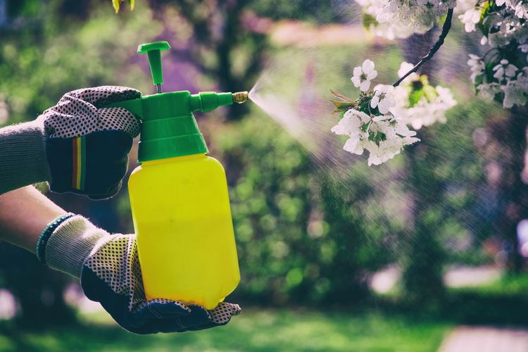
Bestrijdingsmiddelen
Les 3

Slide 2
Vorige les
Wat is bestrijding tegen herbiciden, fungicide en insecticiden?
Hoe verstaan we onder pesticiden?
Wat verstaan we onder ziektestress?
Noem factoren waardoor ziektestress kan ontstaan?
Hoe kan je zien dat een plant te weinig ijzer krijgt?

Slide 3
Werking van chemische bestrijding (pesticiden)
Breedwerkend middel: doodt verschillende schadeverwekkers;
Selectief werkend middel: doodt een paar of maar één schadeverwekker;
Contactwerkend middel: komt direct in contact met de schadeverwekker (direct op de schade spuiten);
Systemisch werkend middel: komt in de sapstroom van de plant. Insect zuigt het op als hij in de plant prikt/bijt/zuigt.

Slide 4
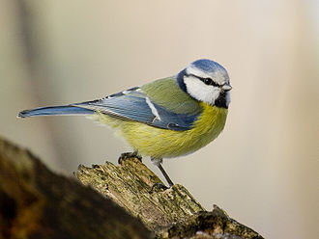
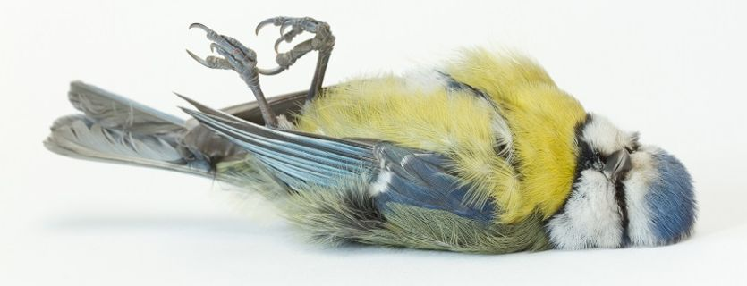
Voorheen (vroeger)
→
Vroeger kon iedereen die dat wilde, chemische bestrijdingsmiddelen kopen, bewaren en spuiten. Een restantje werd gewoon in de sloot gekieperd. Destijds waren veel middelen ook nog eens breedwerkend, d.w.z. giftig voor heel veel verschillende soorten organismen.

Slide 5
Tegenwoordig
De middelen die tegenwoordig ontwikkeld worden zijn zeer specifiek. Ze doden de plaagorganismen wel maar sparen zo veel mogelijk de natuurlijke vijanden.
Ze zijn minder schadelijk voor de mens en de natuur.

Slide 7
Voorbeelden toepassingen waarbij steeds minder middel wordt gebruikt;
1. Spuiten met speciale doppen, die bijvoorbeeld een betere verdeling van het middel geven waardoor er minder nodig is.
2. Driftreductie: zorgen dat de middelen alleen op de planten terecht komen en niet naar de omgeving ‘waaien’. Een voorbeeld hiervan is de Wingsprayer.
3. Verder zijn er nog technischer oplossingen denkbaar, zoals zeer plaatselijk spuiten op aantastingsplekken die worden waargenomen door camera’s (sensoren).

Slide 8
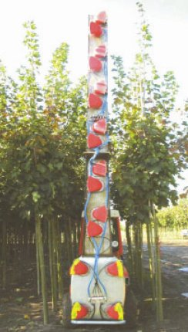
Spuit die rekening houdt met de dichtheid van het gewas: veel spuiten bij veel blad en weinig bij weinig blad.

Slide 9
Toegestane middelen
De Bestrijdingsmiddelenwet kent een aantal belangrijke uitgangspunten:
Het is verboden een bestrijdingsmiddel in voorraad te hebben, te verhandelen of te gebruiken, tenzij dat middel is toegelaten.
Een toegelaten bestrijdingsmiddel is te herkennen aan het toelatingsnummer op het etiket van de verpakking, gevolgd door de letter N (Nederland).

Slide 10
Gebruik middelen
middelen voor professioneel gebruik
middelen voor niet-professioneel gebruik (amateurgebruik)
Middelen voor amateurgebruik hebben in hun toelatingsnummer (zie etiket) een ‘G’ voor garden (bijvoorbeeld 9524G/B). Het toelatingsnummer van middelen voor professioneel gebruik bevat een ‘P’ voor professioneel.

Slide 11
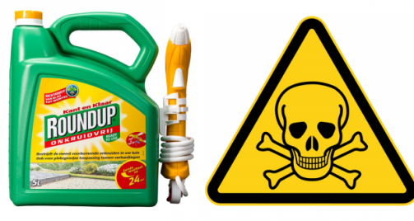
Glysofaat
Glyfosaat is een bestrijdingsmiddel wat veel gebruikt wordt om onkruid te doden. Het wordt ook gebruikt bij de oogst van granen; door glyfosaat sterft het gewas af, waardoor het graan gemakkelijker te oogsten is. Het is ook bekend onder de merknaam Roundup.
Slecht voor mens/milieu/dier → In november 2017 is door de EU-landen besloten dat het product nog 5 jaar in Europa verkocht mag worden.

Slide 12
Verkoop in de detailhandel
Bijna alle bestrijdingsmiddelen worden door de particulier gekocht in een winkel, en bijna niet via internet. Goede voorlichting aan consumenten over niet-chemische bestrijding in tuincentra en bouwmarkten zou het gebruik van biociden kunnen verminderen.

Slide 13
Verkochte middelen
Wat verkopen jullie aan middelen?
Mag alles nog verkocht worden?

Slide 14
Werking van insecticiden
Maaggiften: Zij veroorzaken de dood bij insecten die zich gevoed hebben met behandelde plantendelen, nadat het middel in het spijsverteringsstelsel is opgenomen.
Contactgiften: Zij veroorzaken de dood van de insecten nadat zij doorheen de huid van het insect gedrongen zijn.
Gasvormige giften: Zij dringen langs de ademhalingswegen in het insect binnen en veroorzaken dan een min of meer snelle doding.
Systemische insecticiden: Deze producten worden opgenomen door de weefsels van de behandelde plant en vervolgens met het sap naar de verschillende delen gevoerd.

Slide 15
Werking functiciden
systemische fungiciden: Dit zijn middelen die door de bovengrondse plantendelen of door de wortels worden opgenomen en vervolgens met het sap naar de verschillende organen vervoerd.
fungistatische fungiciden: Dit zijn middelen die de ontwikkeling van de schimmel stopzetten of verhinderen zonder echter de schimmel te doden. Wanneer de werking van het middel terug vermindert, kan de schimmel zich verder ontwikkelen.
antisporulerende fungiciden: Dit zijn middelen die de schimmel verhinderen sporen te vormen en zich zo te verspreiden.

Slide 16
Werking herbiciden
wortelherbiciden of bodemherbiciden: Zij worden via de wortels of andere ondergrondse organen opgenomen en vervoerd naar de andere plantendelen. Voor sommige middelen blijft het transport tot de ondergrondse delen beperkt.
bladherbiciden: Zij worden via het blad opgenomen. Bij de bladherbiciden onderscheidt men:

Slide 17
Opdracht
Zoek van ieder bestrijdingsmiddel een voorbeeld.
(insecticiden, herbiciden en fungiciden en daarbij hun verschillende werking)

